Slide 1
Урок информатики в 9 классе
«Оформление сайта»

Slide 2
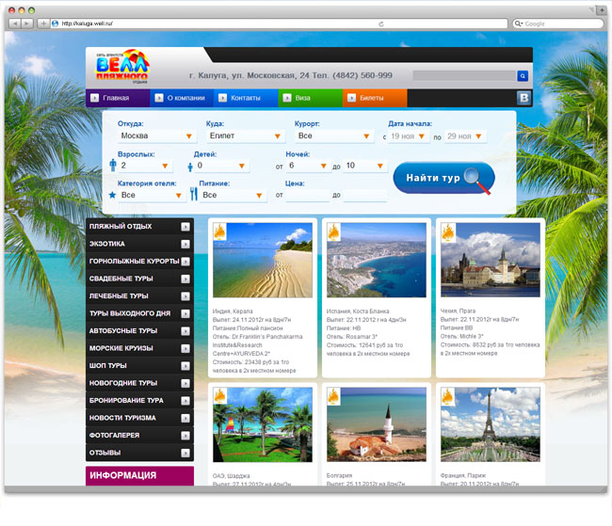
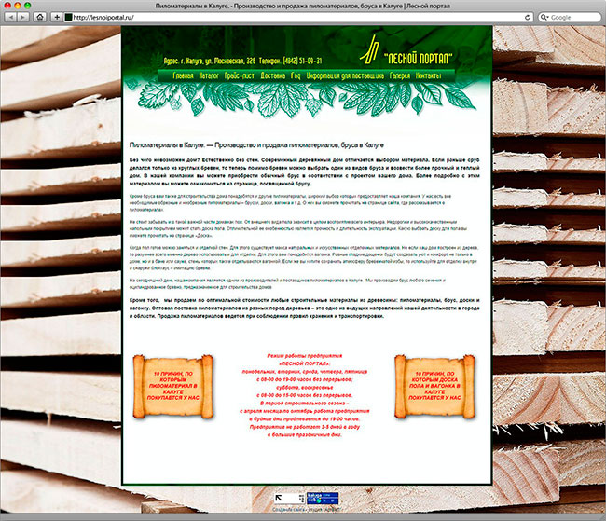


Оформление сайта

Slide 3
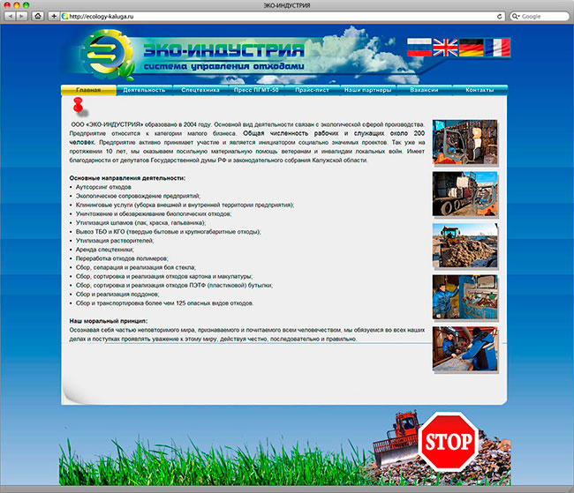
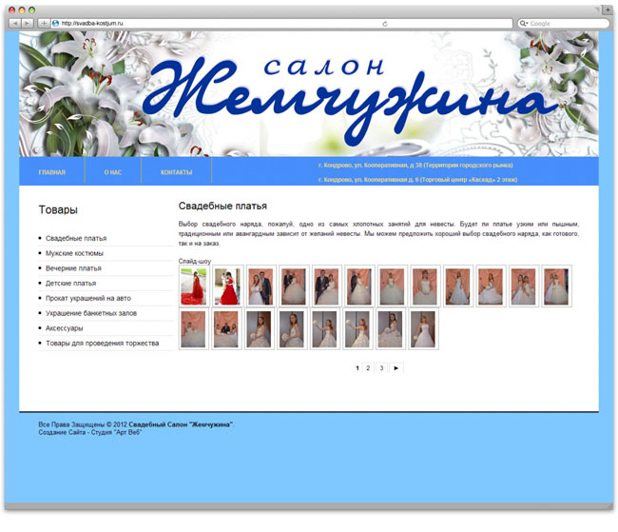
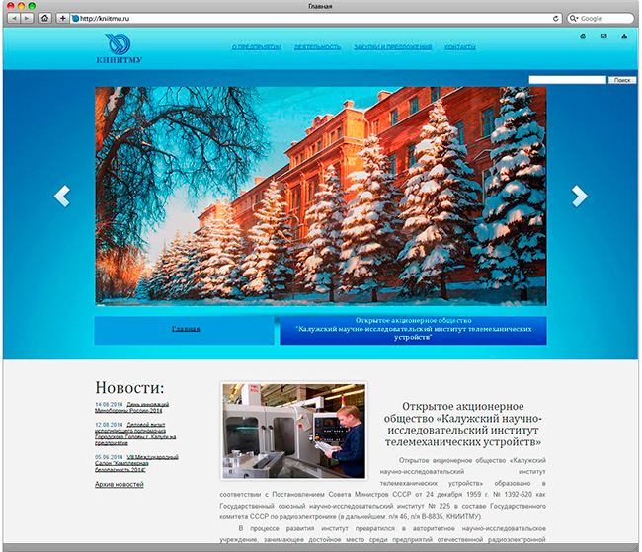
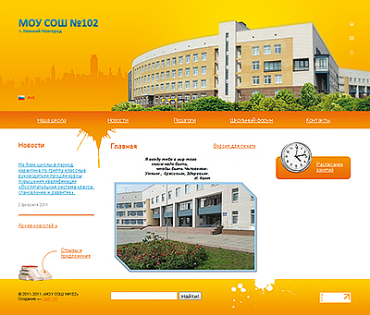
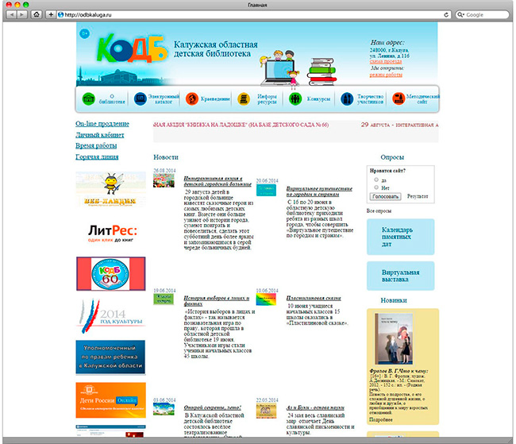
Оформление сайта

Slide 4
Оформление сайта
Графика
Название сайта
Поле ввода
информации
Меню
Название страницы
Фон
Координаты
Примерный шаблон страницы сайта

Slide 5


Тест
Щелкните кнопку Тест для редактирования этого теста

